Slide 1
Strategia komunikacji Regionalnego Programu Operacyjnego Województwa Dolnośląskiego 2014-2020
Wrocław, czerwiec 2015 r.

Slide 2
Co to jest Strategia komunikacji Regionalnego Programu Operacyjnego Województwa Dolnośląskiego 2014-2020?
Strategia komunikacji RPO WD 2014-2020, jest podstawą prowadzenia działań informacyjnych i promocyjnych dla RPO WD 2014-2020.
W Strategii znajdują się:
• opis celów, działań w zakresie informacji i promocji RPO WD 2014-2020 oraz sposób ich wdrażania;
• kompetencje oraz zakres działań informacyjnych i promocyjnych prowadzonych przez poszczególne komórki instytucji wdrażających RPO WD 2014-2020.

Slide 3
Podstawy prawne Strategii komunikacji Regionalnego Programu Operacyjnego Województwa Dolnośląskiego 2014-2020.
Strategia komunikacji RPO WD 2014-2020 została opracowana w oparciu o wspólną dla wszystkich krajowych programów operacyjnych Strategię komunikacji polityki spójności na lata 2014-2020, przygotowaną przez Departament Informacji i Promocji w Ministerstwie Infrastruktury i Rozwoju.

Slide 4
Podstawy prawne Strategii komunikacji polityki spójności na lata 2014-2020
Na poziomie Unii Europejskiej:
- Rozporządzenie Parlamentu Europejskiego i Rady (UE) Nr 1303/2013 z dnia 17 grudnia 2013 r.
Artykuł 116
Państwo członkowskie może opracować wspólną strategię komunikacji dla kilku programów operacyjnych.
Strategia komunikacji zawiera elementy określone w załączniku XII.
Na poziomie krajowym:
- Umowa partnerstwa
- zapisy rozdz. 5.6 „Informacja i promocja”
- Horyzontalne ,,Wytyczne w zakresie informacji i promocji programów operacyjnych polityki spójności na lata 2014-2020 „ przygotowane przez Ministerstwo Infrastruktury i Rozwoju

Slide 5
IZ RPO WD opracowuje projekt we współpracy z IP RPO WD
IK UP akceptuje projekt
KM RPO WD zatwierdza Strategię RPO WD 2014-2020
Proces przyjmowania Strategii komunikacji RPO WD 2014-2020

Slide 6
Diagnoza oparta na wynikach badań
Najważniejsze badania i analizy:
,,Badanie efektów działań informacyjnych i promocyjnych na temat Funduszy Europejskich dla społeczeństwa oraz analiza społecznego odbioru tych działań. Edycja 2014” (dla województwa dolnośląskiego) przeprowadzonego na zlecenie Ministerstwa Infrastruktury i Rozwoju;
,,Ewaluacji działań informacyjno-promocyjnych RPO WD 2007-2013” wykonanej przez Agrotec Polska Sp. z o.o. na zamówienie Urzędu Marszałkowskiego Województwa Dolnośląskiego;
doświadczenia z poprzedniego okresu programowania 2007-2013.

Slide 7
Lp. | Obszary , gdzie województwo dolnośląskie ma bardzo wysokie wyniki | Obszary do poprawy
1. | Znajomość pojęcia „Fundusze Europejskie” – 93% (średnia dla kraju – 90%) | Znajomość grup potencjalnych beneficjentów, którzy mogą realizować przedsięwzięcia z Funduszy Europejskich – 25%
2. | Odsetek mieszkańców województwa dostrzegających pozytywny wpływ FE na rozwój kraju dostrzega 85 proc. (średnia krajowa – 84 proc.) | O wsparcie z FE zamierza ubiegać się 10 proc. badanych (poniżej średniej krajowa – 16 proc.).
3. | Świadomość obszarów lub projektów wspieranych z FE w najbliższym otoczeniu respondenta – 70% | Odsetek mieszkańców województwa uważających, że osobiście korzystają oni z Funduszy Europejskich – 59%

Slide 8
Główne kierunki w Strategii komunikacji RPO WD wynikają z przeprowadzonych badań i analiz oraz wymogów UE:
ułatwienie dostępu do informacji dla potencjalnych beneficjentów i beneficjentów m.in. przez prowadzenie strony internetowej IZ RPO WD i instytucji pośredniczących, sieć punktów PIFE, szkolenia, spotkania informacyjne;
aktywizowanie potencjalnych beneficjentów w dążeniu do uzyskania wsparcia z FE;
większą dostępność treści dla osób z niepełnoprawnościami;
propagowanie stosowania czytelnego i zrozumiałego powszechnie języka;
lepsze wykorzystanie potencjału promocyjnego beneficjentów; posłuży temu m.in. znaczniejsze wspieranie beneficjentów w działaniach informacyjno-promocyjnych,
wzmocnienie osobistej perspektywy odbiorcy na Fundusze Europejskie; badania wskazują bowiem, że Polacy dostrzegają korzyści z wejścia do Unii Europejskiej bardziej na poziomie ogólnym, stosunkowo trudniej im przełożyć je na własne, codzienne doświadczenie.

Slide 9
Nowości w Strategii komunikacji 2014-2020
Wspólny, jeden podręcznik beneficjenta i wnioskodawcy programów polityki spójności – ujednolicenie wymogów;
Zwrócenie większej uwagi na język, jakim należy komunikować się ze społeczeństwem na temat FE;
Zwrócenie uwagi na potrzeby osób z niepełnosprawnościami
Uproszczenie i unowocześnienie wizualizacji

Slide 10
Cel główny i cele szczegółowe komunikacji programu
Głównym celem działań komunikacyjnych RPO WD 2014-2020 jest wspieranie wykorzystania środków europejskich dla realizacji celów rozwojowych województwa dolnośląskiego.
Realizacja celu strategicznego stanowi wsparcie w osiągnięciu głównego celu RPO WD tj. podniesienia poziomu życia mieszkańców Dolnego Śląska oraz poprawy konkurencyjności regionu przy respektowaniu zasad zrównoważonego rozwoju.
Działania informacyjno-promocyjne dotyczące RPO WD 2014-2020 wspierają realizację celu głównego Programu:
Wzrost konkurencyjności Dolnego Śląska zapewniający poprawę poziomu życia jego mieszkańców przy zachowaniu zasad zrównoważonego rozwoju.

Slide 11
Komunikacja RPO WD 2014-2020 wspomaga wykorzystanie środków europejskich do realizacji powyższych celów poprzez:
aktywizację mieszkańców województwa dolnośląskiego w ubieganiu się o wsparcie z Funduszy Europejskich w ramach RPO WD 2014-2020,
wspieranie beneficjentów w realizacji projektów,
zapewnia mieszkańcom województwa dolnośląskiego informację na temat projektów współfinansowanych z Funduszy Europejskich,
zapewnia szeroką akceptację mieszkańców dla działań rozwojowych realizowanych przy pomocy Funduszy Europejskich.

Slide 12
Główny komunikat
Główny komunikat stanowi punkt odniesienia dla wszystkich działań informacyjno-promocyjnych podejmowanych w latach 2014-2020 w ramach RPO WD i brzmi on:
Fundusze Europejskie wspierają tych, którzy realizując dobre pomysły, zwiększają możliwości i poprawiają jakość życia mieszkańców województwa dolnośląskiego.
Wszystkie działania informacyjno-promocyjne dotyczące RPO WD 2014-2020 powinny być zgodne z tym komunikatem.
Natomiast logika wywodu powinna być oparta na schemacie:
FE Liderzy Zmiany Korzyści

Slide 13
Segmenty grup docelowych
beneficjenci (faktyczni i potencjalni) to segment bezpośrednio zaangażowany we wprowadzanie zmian, osoby i organizacje ubiegające się lub mogące się ubiegać o współfinansowanie projektów ze środków europejskich – są to liderzy zmian
uczestnicy projektów (faktyczni i potencjalni) to osoby aktywnie uczestniczące w projektach wspieranych przez Fundusze Europejskie, wśród których szczególne znaczenie mają członkowie grup społecznych stojących przed wyzwaniami/problemami mogącymi ograniczać ich udział w życiu społecznym i gospodarczym;
odbiorcy rezultatów rozumiani jako szeroko pojęta opinia publiczna, która jest ostatecznym adresatem i obserwatorem wszystkich zmian dokonujących się dzięki Funduszom Europejskim, a zwłaszcza RPO WD, i która korzysta z efektów tych zmian

Slide 14
Wparcie potencjalnych beneficjentów i beneficjentów
Informacja skierowana do potencjalnych beneficjentów i beneficjentów jest dostępna non-stop przez strony www, wielokanałowa i wielopoziomowa oraz użyteczna.
Główne narzędzia to:
Portal www.FunduszeEuropejskie.gov.pl,
Strony internetowe instytucji zarządzającej i instytucji pośredniczących,
Punkty Informacyjne Funduszy Europejskich,
Kontakt z osobą udzielającą informacji w instytucji ogłaszającej konkurs,
Kontakt z opiekunem projektu,
Materiały informacyjne instytucji systemu wdrażania FE,
Szkolenia, konferencje, spotkania informacyjne.

Slide 15
Wspólny system informacji o FE w internecie
Portal www.FunduszeEuropejskie.gov.pl
Ministerstwo Infrastruktury i Rozwoju utworzyło Portalu wspólny dla wszystkich programów krajowych i regionalnych.
Portal ma całkowicie nową architekturę i nowe szablony graficzne. Podobne rozwiązania zostały zastosowane w serwisach programów krajowych. A dla stron Instytucji Zarządzających RPO w MIR opracowano wspólną architekturę informacji oraz grafiki.
W oparciu o te wzory powstaje także nowa strona IZ RPO WD, która ma być gotowa w połowie lipca.
Hierarchiczny system treści (komplementarny wobec siebie):
Portal Funduszy Europejskich - informacja kompleksowa kierowana w szczególności do ogółu społeczeństwa oraz do potencjalnych beneficjentów;
strony IZ KPO/RPO -informacja szczegółowa o programie operacyjnym;
strony IP -skierowane do beneficjentów poszczególnych działań Programu.
Serwisy są dostępne na urządzeniach mobilnych;
Serwisy spełniają wymagania dotyczące dostępności stron zawarte w Rozporządzeniu Rady Ministrów w sprawie Krajowych Ram Interoperacyjności, minimalnych wymagań dla rejestrów publicznych i wymiany informacji w postaci elektronicznej oraz minimalnych wymagań dla systemów teleinformatycznych

Slide 16
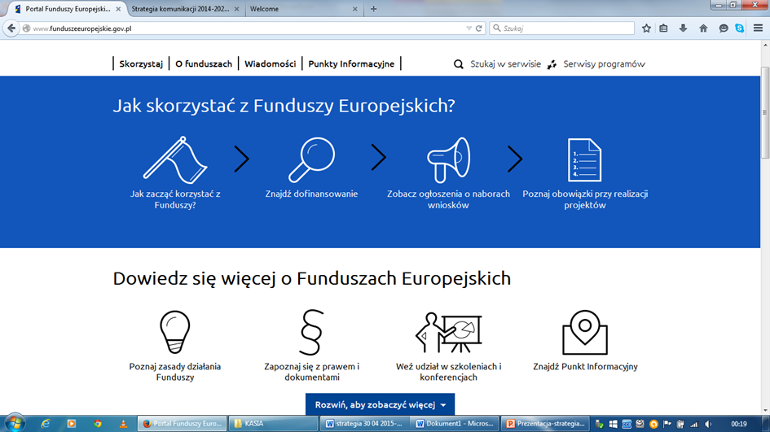

Slide 17
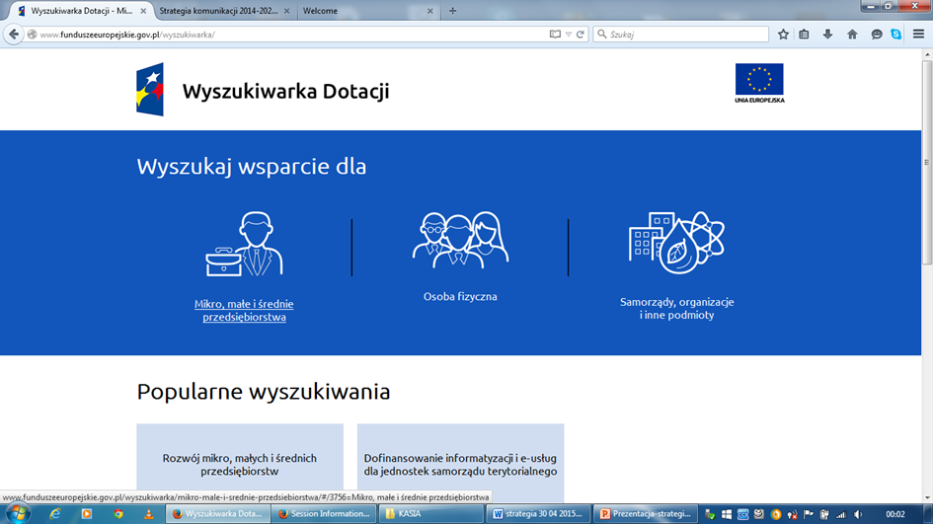
Wyszukiwarka dotacji
Nowe narzędzie przygotowane przez MIR. Zawiera informacje o:
dotacjach krajowych i regionalnych,
instrumentach zwrotnych dostępnych w ramach krajowych i regionalnych programów operacyjnych,
wybranych działaniach PROW i PO „Rybactwo i Morze”,
wsparciu skierowanym dla osób fizycznych dotyczące możliwości zakładania własnego przedsiębiorstwa.

Slide 18
Strona www.rpo.dolnyslask.pl
Każdy beneficjent i potencjalny beneficjent RPO WD znajdzie na stronie internetowej Programu:
treść RPO WD 2014-2020, jego zmiany i terminy stosowania,
treść wytycznych horyzontalnych, ich zmiany oraz termin stosowania,
treść szczegółowego opisu priorytetów programu operacyjnego, wytycznych programowych, ich zmian oraz terminu stosowania
ogłoszenia o konkursach (nabory wniosków)
regulamin konkursu oraz informacje o jego zmianach wraz z uzasadnieniem oraz terminach stosowania
skład komisji oceny projektów
listę projektów wybranych do dofinansowania (tryb konkursowy)
harmonogram naboru wniosków w trybie konkursowym, których przeprowadzenie planowane jest na kolejny rok kalendarzowy oraz jego aktualizacje,
informację o projekcie wybranym do dofinansowania w trybie pozakonkursowym,
dostęp do wykazu operacji
kontakt do osób udzielających informacji na temat ogłaszanych naborów

Slide 19
Punkty Informacyjne Funduszy Europejskich
PIFE są jednymi z głównych źródeł informacji na temat Funduszy Europejskich.
W całym kraju docelowo ma być ich 77.
W województwie dolnośląskim jest Główny Punkt Informacji Funduszy Europejskich – mieści się w siedzibie UMWD na Wybrzeżu Juliusza Słowackiego
oraz Lokalne Punkty Informacyjne w:
- Wałbrzychu,
- Jeleniej Górze,
- Legnicy

Slide 20
Usługi w PIFE:
informowanie o warunkach, kryteriach i procedurach przyznawania dotacji,
diagnoza klienta,
konsultacje na etapie przygotowywania wniosków/projektów,
wstępna pomoc w rozliczaniu projektów,
przedstawienie „krok po kroku” procesu ubiegania się o dofinansowanie,
organizowanie spotkań informacyjnych oraz szkoleń dla beneficjentów i potencjalnych beneficjentów,
indywidualne konsultacje u klienta,
konsultacje na etapie realizacji projektu,

Slide 21
Sześć zasad prowadzenia działań komunikacyjnych przez instytucję
1. Zasada zgodności komunikacyjnej grupy docelowej z grupą docelową programu, działania lub projektu
2. Zasada zgodności zasięgu projektu z zasięgiem narzędzia komunikacji
3. Zasada najniższego kosztu dotarcia do grupy docelowej
4. Zasada najwyższej reprezentatywności w grupie docelowej
5. Zasada realizacji mechanizmu komunikacyjnego:
6. Zasada uzupełniania się komunikatów

Slide 22
Komunikacja z osobami z różnymi niepełnosprawnościami
1. Przewidywanie potrzeb osób z różnymi niepełnosprawnościami i uwzględnianie ich na etapie planowania danego działania informacyjnego, promocyjnego lub edukacyjnego;
2. Uzupełnienie standardowego sposobu komunikacji o dodatkowe środki, które pomogą osobom z różnymi niepełnosprawnościami w odbiorze komunikatu;
3. Dopasowanie zastosowanych środków oraz kontekstu komunikacji do różnych typów niepełnosprawności.

Slide 23
Współpraca przy działaniach komunikacyjnych obejmujących wszystkie fundusze uwzględnione w Umowie Partnerstwa
Instytucje wdrażające RPO WD współpracują z instytucjami odpowiedzialnymi za wdrażanie Europejskiego Funduszu Rolnego na rzecz Rozwoju Obszarów Wiejskich oraz Europejskiego Funduszu Morskiego i Rybackiego, a także instytucjami wdrażającymi pozostałe programy w ramach polityki spójności, zgodnie z zasadami wskazanymi w Umowie Partnerstwa i w ramach prac Komitetu ds. Umowy Partnerstwa.

Slide 24
Wspieranie potencjalnych beneficjentów i beneficjentów w działaniach informacyjno-promocyjnych
m.in.:
zapewnienie szerokiego, wielokanałowego dostępu do pomocy poprzez udostępnianie informacji na temat obowiązków informacyjno-promocyjnych spoczywających na beneficjentach, także już na etapie informowania o zasadach ogłaszanych naborów,
informowanie beneficjentów o zasadach, jakimi powinni kierować się planując i realizując działania informacyjno-promocyjne,
udostępnieniu każdemu beneficjentowi oraz na stronach internetowych IZ i IP ,,Podręcznika wnioskodawcy i beneficjenta programów polityki spójności na lata 2014-2020 w zakresie działań informacyjno-promocyjnych” ,
informowanie beneficjenta o korzyściach wynikających z właściwej promocji projektu,
informowanie o wymaganiach dotyczących stosowania wizualizacji, plakatów, tablic informacyjnych i pamiątkowych oraz innych obowiązkowych elementów,
wskazanie zasad planowania działań informacyjno-promocyjnych,
I inne.

Slide 25
Komunikacja z mediami
IZ i IP powinny prowadzić aktywną politykę informacyjno-promocyjną na temat Funduszy Europejskich w mediach.
Wszystkie działania informacyjno-promocyjne odnoszące się bezpośrednio do mediów powinny być, w przypadku IZ uzgadniane z Biurem Prasowym UMWD, a w przypadku IP – z kierownictwem tych Instytucji.

Slide 26
Komunikacja z mediami 2.
Model pracy promocyjnej Funduszy Europejskich powinien odpowiadać następującemu schematowi:
Kreowanie tematów komunikatów
Planowanie harmonogramu przekazywania informacji mediom
Gromadzenie informacji
Opracowanie komunikatów
Dystrybucja komunikatów

Slide 27
Ocena realizacji celów strategii
Efekty Strategii komunikacji RPO WD są oceniane w oparciu o:
sprawozdania z Rocznych Planów Działań Informacyjnych i Promocyjnych RPO WD, (IZ i IP) . Na potrzeby sprawozdań IZ zbiera dane monitoringowe oraz przekazuje je do IK UP.
badania społeczne prowadzone przez IK UP.
IK UP prowadzi badania corocznie na próbie mieszkańców Polski, natomiast trzykrotnie w trakcie trwania perspektywy, na potrzeby sprawozdań w latach 2017 i 2019 oraz sprawozdania końcowego;

Slide 28
Wybrane wskaźniki:
Liczba działań informacyjno-promocyjnych o szerokim zasięgu nt. możliwości finansowania w województwie dolnośląskim – docelowo, w 2023 r. – 7;
Liczba działań informacyjno-promocyjnych o szerokim zasięgu nt. możliwości finansowania w województwie dolnośląskim – docelowo, w 2023 r. – 5 mln;
Liczba udzielonych konsultacji w ramach punktów informacyjnych na terenie województwa dolnośląskiego dot. możliwości dofinansowania i procesu aplikacyjnego) – docelowo, w 2023 r. – 70 tys.;

Slide 29
Wybrane wskaźniki – cd.
Liczba działań informacyjno-promocyjnych o szerokim zasięgu na temat osiągnięć programu w województwie dolnośląskim – docelowo, w 2023 r. – 7;
Znajomość pojęcia „Fundusze Europejskie” w województwie dolnośląskim – docelowo, w 2023 r. – 95%;
Odsetek mieszkańców województwa dolnośląskiego uważających, że osobiście korzystają oni z Funduszy Europejskich – docelowo, w 2023 r. – 64%.

Slide 30
Wizualizacja
Wizualizacja marki Fundusze Europejskie stanowi kontynuację linii graficznej przyjętej dla Narodowej Strategii Spójności na lata 2007-2013. Znak (logo) marki Fundusze Europejskie stanowią łącznie:
- znak graficzny (sygnet) oraz
- graficzna forma nazwy „Fundusze Europejskie” (logotyp).
W przypadku RPO WD logotyp zawiera nazwę Program Regionalny:
Wizualizację Programu uzupełnia godło promocyjne województwa dolnośląskiego:

